Slide 1


SISTEMA DE GESTIÓN DE LA SEGURIDAD Y SALUD EN EL TRABAJO
Nora Ramírez Arteaga
Contadora Pública
Especialista en Gerencia de La Seguridad y Salud en el Trabajo
Líder de Talento Humano y SST

Slide 2



SISTEMA DE SEGURIDAD Y SALUD EN EL TRABAJO:
La Seguridad y Salud en el Trabajo -SST es la disciplina que trata de la prevención de las lesiones y enfermedades causadas por las condiciones de trabajo, y de la protección y promoción de la salud de los trabajadores.
Tiene por objeto mejorar las condiciones y el medio ambiente de trabajo, así como la salud en el trabajo, que conlleva la promoción y el mantenimiento del bienestar físico,
mental y social de los trabajadores.

Slide 3
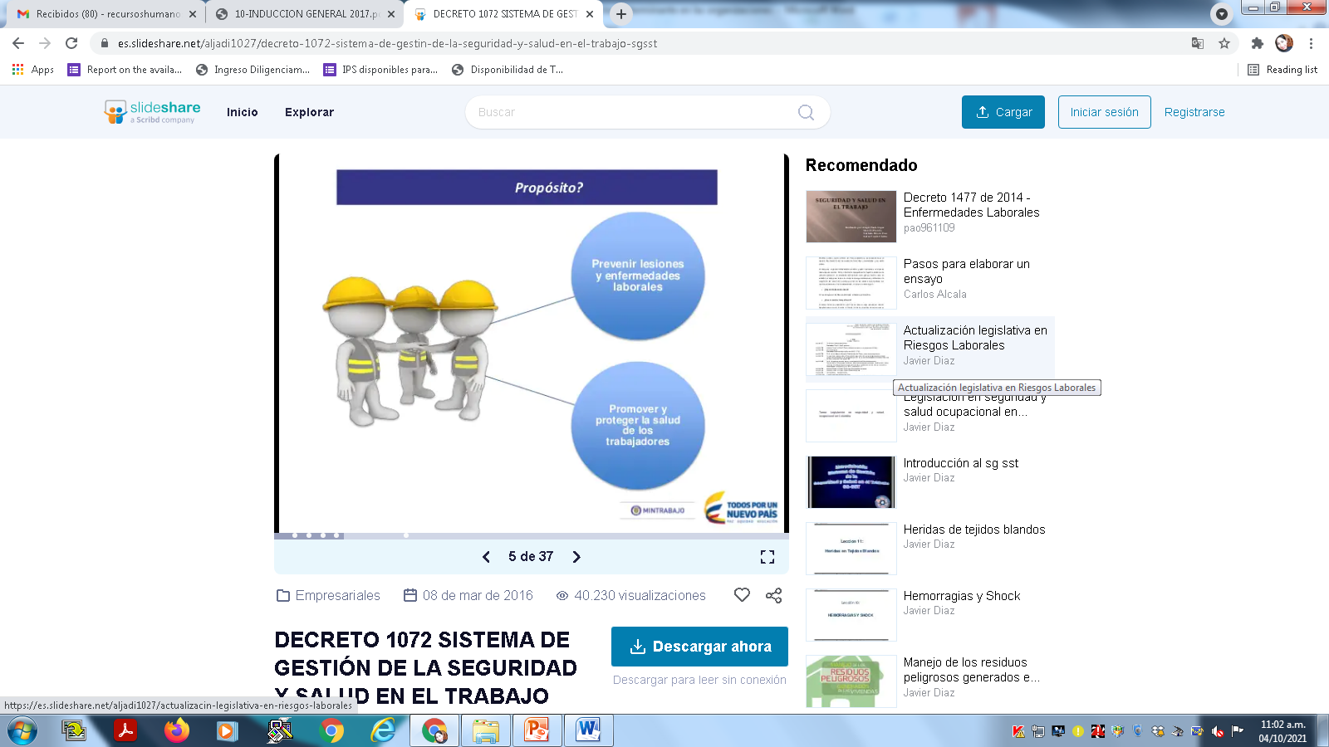
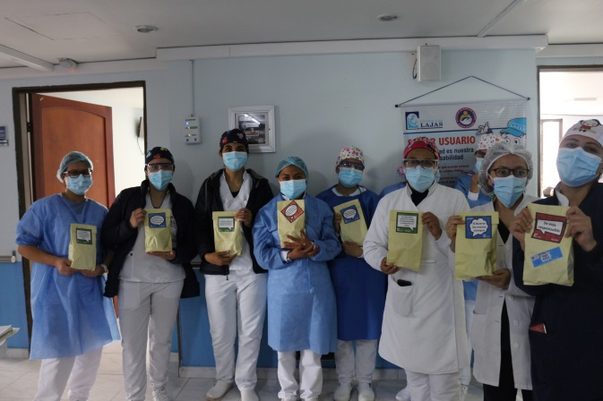
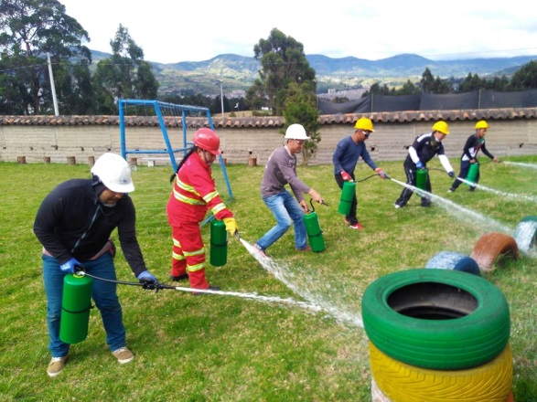
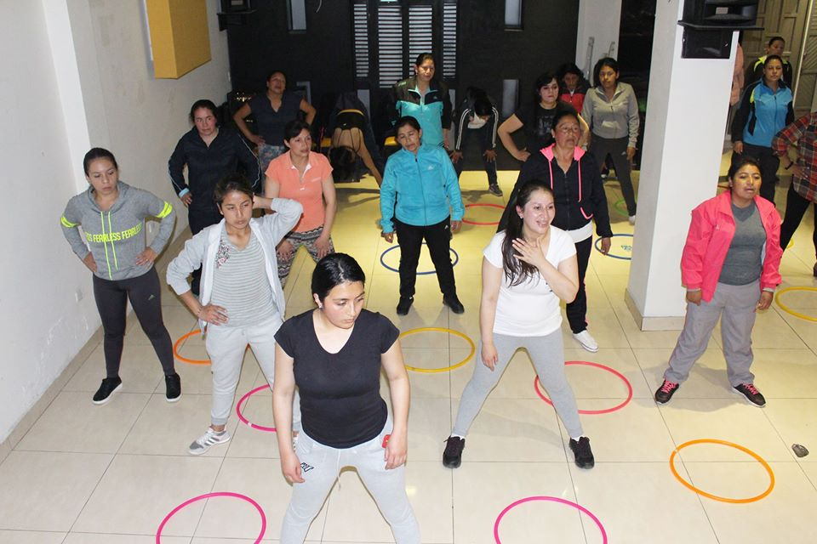
PARA QUE SIRVE EL SISTEMA DE GESTIÓN DE SEGURIDAD Y SALUD EN EL TRABAJO
Aplicar medidas y desarrollar
actividades enfocadas en la prevención de
riesgos

Slide 4
OBLIGACIONES DEL EMPLEADOR
Definir la política de SG-SST
Asignar y Comunicar Responsabilidades
Definir y asignar los recursos necesarios para el funcionamiento del SG-ST
Cumplir con la normatividad vigente
Rendir cuentas de los resultados del SG-SST
Diseñar y Desarrollar un plan de trabajo anual enfocado a la prevención del accidente y enfermedad laboral.

Slide 5
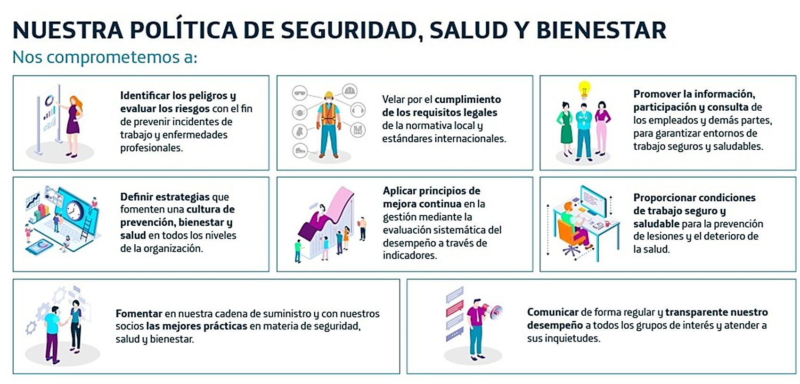

POLITICA DEL SG-SST
Es un compromiso que asume el empleador y los colaboradores en:

Slide 6
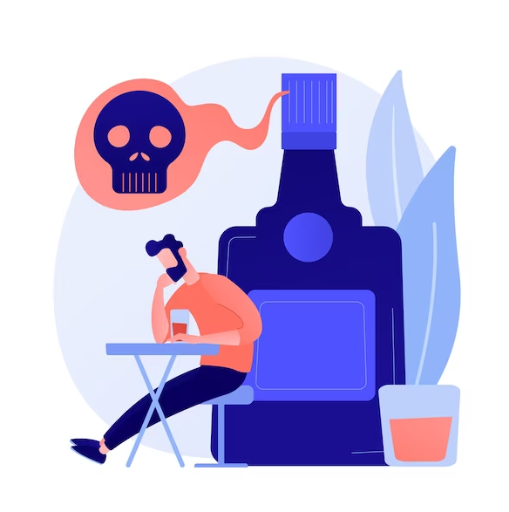
POLITICA DE PREVENCIÓN DEL CONSUMO DE ALCOHOL, TABACO Y SUSTANCIAS PSICOACTIVAS
Concientizar en el impacto negativo sobre la salud en las personas, el desempeño y la productividad laboral que tiene estas sustancias.
Prohibir el ingreso, transporte, comercialización y/o consumo de cualquier sustancia , pues las mismas afectan la salud de toda la comunidad y el medio ambiente.
El incumplimiento de esta política, así como el no permitir realizar las inspecciones o pruebas, se considera falta grave y en consecuencia se puede adoptar medidas disciplinarias, inclusive la terminación del contrato laboral por justa causa de acuerdo con lo establecido en el Reglamento Interno de Trabajo y a lo establecido en la normatividad vigente.

Slide 7
NUESTROS OBJETIVOS
Diseñar e implementar estrategias de prevención que permitan el control de los riesgos prioritarios, que generen enfermedad laboral producto de las actividades desarrolladas en las diferentes áreas de SOCIEDAD LAS LAJAS S.A.S
Capacitar al 100% del personal de SOCIEDAD LAS LAJAS S.A.S. de acuerdo al programa de capacitación y entrenamiento.
Cumplir con el 90% de las actividades planeadas para el año 2023 en el plan de trabajo anual de SG-SST
Implementar el 90% de las acciones preventivas que garanticen una mejora continua del SG-SST.
Cumplir al 90% con la normatividad vigente en materia de Seguridad y Salud en el Trabajo

Slide 8
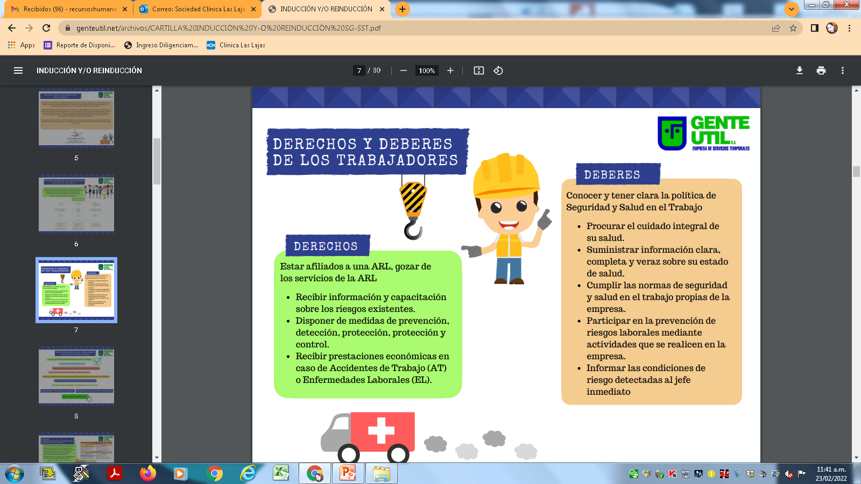
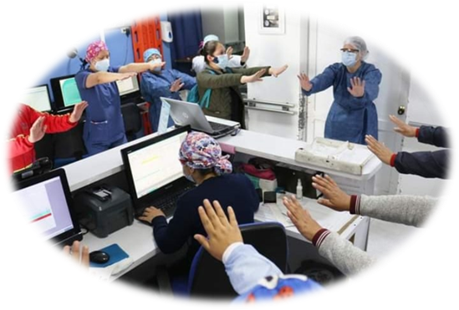

Slide 9



NUESTROS COMITES
Presidente: Leidy Arteaga
Secretaria: Julissa Goyes
Presidente: Evelin Coral
Secretaria: Nubia Enríquez
Líder: Andrea Reina
Coord. Brigada Contraincendios: Cristina Pérez
Coord.Brigada de Evacuación y Rescate:
Fernanda Ortiz – Edwin Benitez
Coord. Primeros Auxilios:
Sandra Perenguez

Slide 10


COMITÉ DE CONVIVENCIA LABORAL
Es un grupo de colaboradores que se encargan de recibir y dar tramite a las quejas presentadas en las que se describan situaciones que puedan constituir acoso laboral de acuerdo a lo definido en la ley 1010 del 2006.
Apoyar y gestionar actividades que permitan disminuir el riesgo psicosocial y que incentiven el trabajo en equipo y la práctica de valores.
1
2
3
4
Las circunstancias de acoso laboral deben ser notificadas a través del formato físico o enviarlas al correo electrónico: comitedeconvivencia@clinicalaslajas.com
El comité contara con 5 días hábiles , posteriores a la solicitud para analizar el caso y dar respuesta.
Se iniciara un proceso de conciliación confidencial junto a las partes involucradas.
Se formulara un plan de acción concertado entre las partes.

Slide 11
EVELIN NAYIBE CORAL BONILLA
Auxiliar de Atención al Usuario
Presidente del Comité de Convivencia Laboral
NUBIA ENRIQUEZ
Auxiliar de Enfermería
Secretaria del comité de Convivencia Laboral
Vigencia 2022 - 2023

Slide 12

COMITÉ PARITARIO DE SEGURIDAD Y SALUD EN EL TRABAJO
Es un organismo que se encarga de la promoción y vigilancia de las normas y reglamentos de seguridad y salud en el trabajo, a través de actividades de promoción, información y divulgación.
Se encarga de promover practicas saludables y motivar la adquisición de hábitos seguros en todos los niveles de la empresa con el fin de reducir la enfermedad y accidentes derivados del trabajo.

Slide 13

Ana Julia Rosero– Aux. de Laboratorio, Deisy Obando– Enfermera UCIN, Elena Cecilia Arias– Aux. de Enfermería Hospitalización, Sandra López –Auxiliar de Serv. Generales, Angie Hernández – Aux. de enfermería Hospitalización, Leidy Arteaga – Auxiliar de Enfermería Quirófano, Liliana Charfuelan – Auxiliar de Enf. Ucin, Julissa Goyes – Auxiliar de Facturación.
Vigencia 2022 - 2023

Slide 14
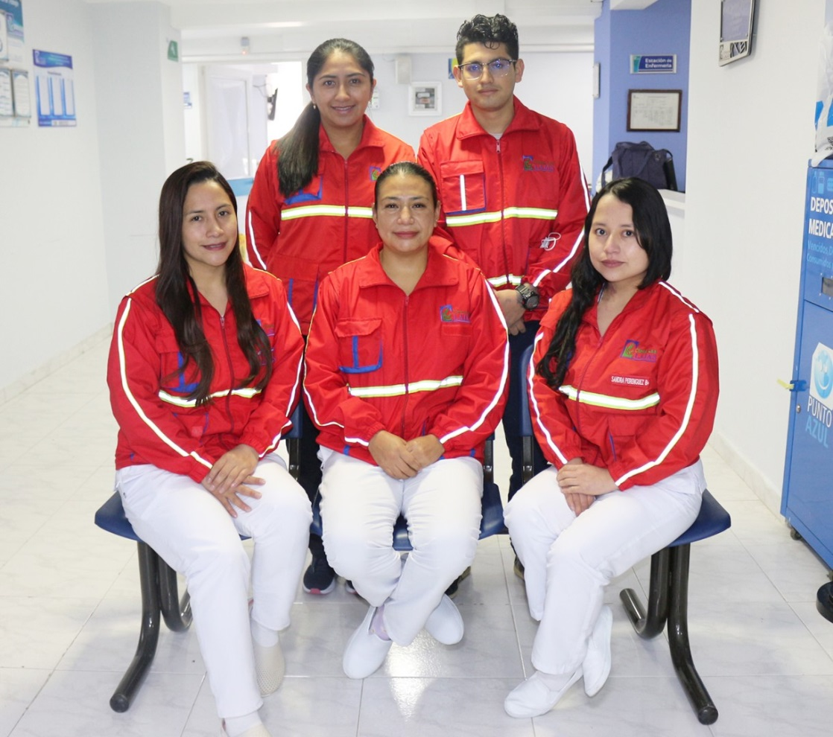

Cristina Pérez – Aux. de Enfermería Hospitalización , Andrea Reina - Aux. de Enfermería Quirófano, Sandra Cristina Perenguez - Enfermera Hospitalización, Edwin Benítez – Líder de Archivo de Gestión, Fernanda Ortiz – Enfermera UCIN.

Slide 15
BRIGADA DE EMERGENCIA
Es un grupo de trabajadores organizados debidamente entrenados y capacitados para actuar antes, durante y después de una emergencia en la institución.
¿Quiénes deben ser los brigadistas?
Ser voluntarios
Representar a todas las áreas.
Tener permanencia dentro de la empresa.
Poseer liderazgo que permita la participación de otros integrantes.
Estar en adecuado estado físico y mental.
Conocer la institución y sus procesos.
Estar capacitado y entrenado adecuadamente.
Brigada de Primeros Auxilios
Brigada de Evacuación y Rescate
Brigada Contraincendios

Slide 16
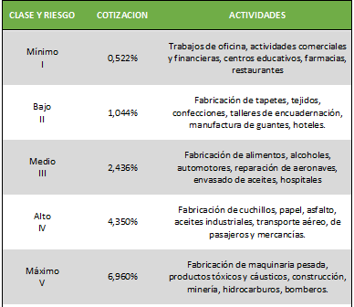


Slide 17

DEFINICIONES

Slide 18
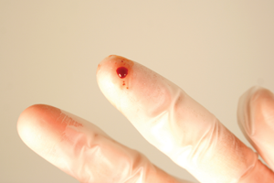

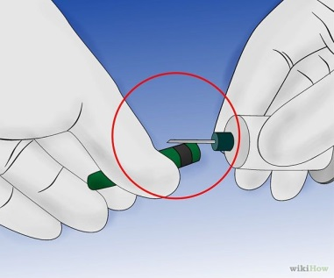
SABE USTED QUE ES ?
ACCIDENTE DE TRABAJO
INCIDENTE
Suceso repentino que sobreviene por causa o con ocasión del trabajo, y que produce en el trabajador una lesión orgánica, una perturbación funcional, una invalidez o la muerte.
Evento relacionado con el trabajo, en el que pudo haber ocurrido lesión o enfermedad.
ENFERMEDAD LABORAL
Es enfermedad laboral la contraída como resultado de la exposición a factores de riesgo inherentes a la actividad laboral o del medio en el que el trabajador se ha visto obligado a trabajar.

Slide 19
SABE USTED QUE ES?
PELIGRO - RIESGO
ACTO INSEGURO
Cuando decimos que algo es peligroso nos estamos refiriendo a que ese algo podría tener la capacidad o viabilidad de hacernos daño. Cuando hablamos de riesgo es la probabilidad del daño.
Acto que realiza un trabajador de manera insegura o inapropiada y que facilita la ocurrencia de un accidente de Trabajo.
CONDICION INSEGURA
Situación que se presenta en el lugar de trabajo caracterizada por presencia de riesgos no controlados que pueden genera Accidente de Trabajo.

Slide 20

TIPOS DE RIESGOS LABORALES

Slide 21
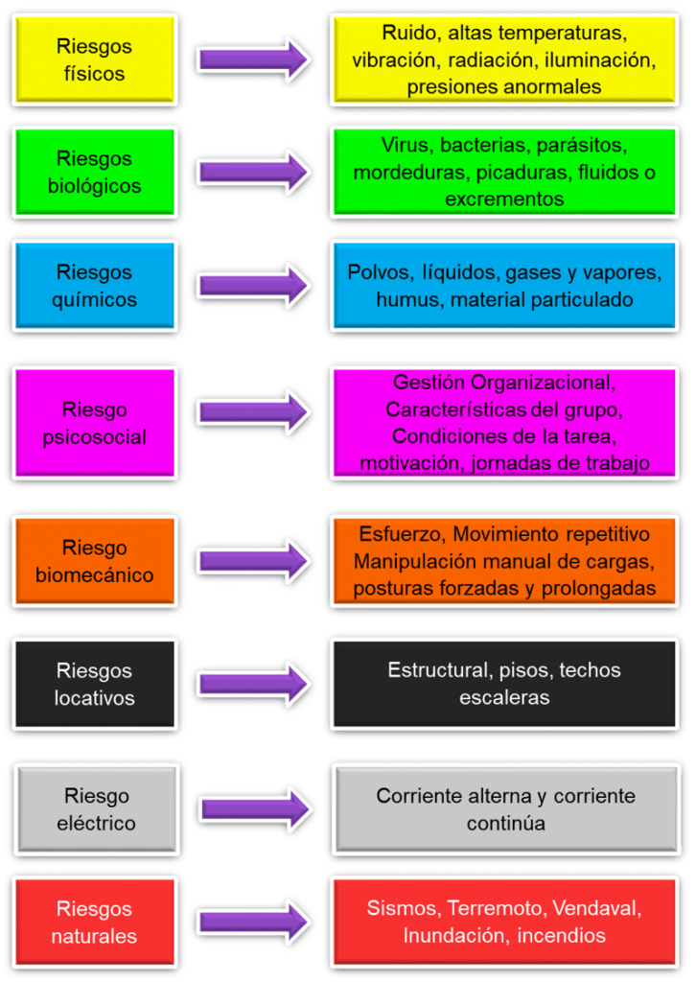

Slide 22
¡¡Un error reconocido salva vidas!!
Toda situación que ponga en riesgo su seguridad y su salud debe ser reportada inmediatamente a través de los diferentes medios y canales de comunicación dispuestos en la Institución.
Comunicación directa con su líder de proceso.

Slide 23
Comunicación con la oficina de Talento Humano y seguridad y salud en el trabajo personalmente, o a través de correo electrónico sgsst@clinicalaslajas.com, recursoshumanos@clinicalaslajas.com. Cel. 3175906735.
Comunicación con los miembros de los comités de Seguridad y salud en el trabajo: COPASST (Incidentes, Actos y condiciones inseguras), Comité de convivencia laboral (Situaciones que afecten la sana convivencia), Brigada de emergencia empresarial (Rutas de evacuación, extintores, botiquines de primeros auxilios, gabinetes contraincendios), de acuerdo a sus funciones.

Slide 24

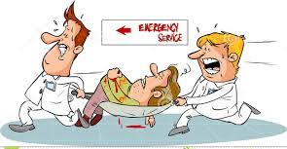
QUE HACER SI ME OCURRE UN ACCIDENTA LABORAL?
Cualquier incidente o accidente de trabajo debe ser reportado inmediatamente a su líder de proceso.
1
El líder de proceso seguidamente comunicara al Líder de Seguridad y salud en el Trabajo
2
De haber sufrido una lesión o golpe asista al servicio de urgencias de la institución para ser valorado y recibir atención.
3
Diríjase a la oficina de Talento Humano, o comuníquese al Celular 3175906735, o al correo sgsst@clínicalaslajas.com. para ampliar la información suministrada en el servicio de urgencia y legalizar el reporte antes de cumplir 2 días hábiles siguientes a su ocurrencia.
Los datos a suministrar para el diligenciamiento del reporte –FURAT son Nombre completo, cédula, No. De Teléfono, correo electrónico, descripción del accidente, nombre y cédula de los testigos .
4

Slide 25
PROGRAMA DE ELEMENTOS DE PROTECCIÓN PERSONAL

Slide 26
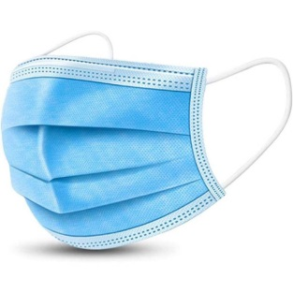
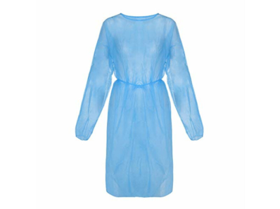
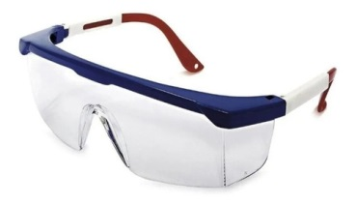
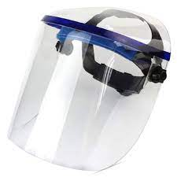
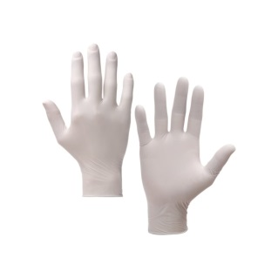
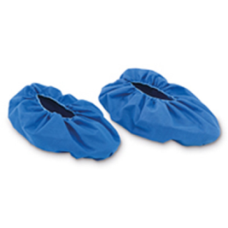
ELEMENTOS DE PROTECCIÓN PERSONAL - EPP
Son artículos diseñados para actuar como barrera para proteger el cuerpo o una extremidad del trabajador, de golpes, caídas, abrasiones, punciones infecciones y heridas, evitando que se lesione o enferme.
COMPROMISO DE USO:
Utilizar de manera adecuada el elemento durante la jornada de trabajo y de acuerdo a la función que este desarrollando.
Consultar cualquier duda sobre su correcta utilización, cuidando de su perfecto estado y conservación.
Solicitar un nuevo equipo en caso de pérdida o deterioro del mismo.
Declaro haber recibido la capacitación adecuada para su uso.

Slide 27
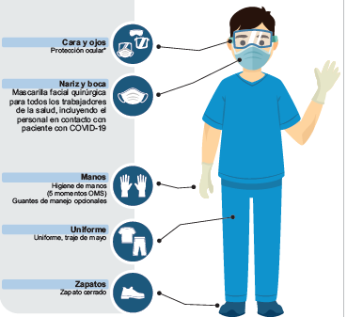
RECOMENDACIONES DE USO DE LOS EPP MÁS UTILIZADOS EN NUESTRA INSTITUCIÓN

Slide 28
Guantes:
Verificar la composición de los guantes, en caso de alergia al látex.
Siempre se debe hacer el lavado de manos cuando se vayan a utilizar guantes.
Los guantes no deben quedar muy sueltos, ni muy ajustados. Deben ajustarse a las manos del usuario en forma confortable.
Al momento de trabajar en un paciente o en un área donde se manipulen medicamentos, se deben tocar primero las áreas menos susceptibles de estar contaminadas, y luego las contaminadas.
El usuario nunca se debe tocar el rostro, los ojos u otras partes expuestas del cuerpo y conviene ajustar otros elementos de protección personal de salud y bioseguridad mientras se estén usando guantes contaminados.
El usuario se debe lavar bien las manos después de retirarse los guantes
Batas desechables:
Se debe seleccionar el tipo de bata o delantal según el tipo de procedimiento que vaya a realizar (especialmente, de la cantidad de fluidos corporales esperados o químicos manipulados)
El usuario de este elemento debe retirarse con rapidez la bata o delantal cuando estén sucios y manipularla desde donde menos contaminación tenga.
Nunca se debe utilizar una bata fuera del servicio.

Slide 29
Gafas:
Las gafas proveen una barrera de protección para los ojos. Se deben sentir cómodas al usar y que cubran bien los ojos o los lentes personales. Algunas gafas cuentan con propiedades antiempañantes, que ayudan a mantener la claridad de la visión.
Las caretas, por su parte, se usan cuando se requiere protección total para el rostro. Por ejemplo, cuando se irriga una herida, se succionan secreciones abundantes o hay posibilidad de salpicaduras de drogas riesgosas. Las caretas deben cubrir desde la frente hasta debajo del mentón, y extenderse a los dos lados del rostro. Pueden usarse como sustitutas de las gafas.
Mascaras o tapabocas
El usuario debe asegurarse de que el respirador se ajuste perfectamente al contorno de su nariz y boca.
Se debe tener en cuenta que al usar máscara, pueden quedar espacios desprotegidos entre esta y el rostro.
Es importante también tener en cuenta que las máscaras pueden perder sus propiedades protectoras, y deben ser reemplazadas cuando estén húmedas por saliva o secreciones respiratorias.
Nunca se debe compartir, lavar o reutilizar máscaras o respiradores.
Para desecharlas se deben manipular de los resortes.

Slide 30
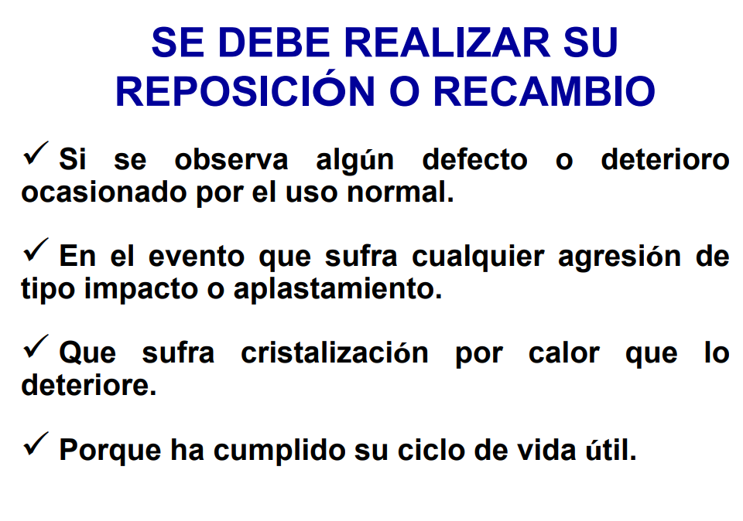
Recomendaciones a la hora de Usar Guantes:
Verificar la composición de los guantes, en caso de alergia al látex.
Siempre se debe hacer el lavado de manos cuando se vayan a utilizar guantes.
Los guantes no deben quedar muy sueltos, ni muy ajustados. Deben ajustarse a las manos del usuario en forma confortable.
Al momento de trabajar en un paciente o en un área donde se manipulen medicamentos, se deben tocar primero las áreas menos susceptibles de estar contaminadas, y luego las contaminadas.
El usuario nunca se debe tocar el rostro, los ojos u otras partes expuestas del cuerpo y conviene ajustar otros elementos de protección personal de salud y bioseguridad mientras se estén usando guantes contaminados.

Slide 31
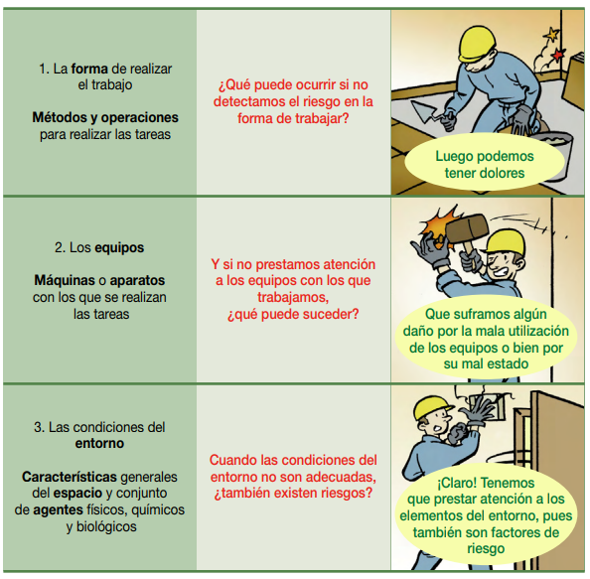
conceptos

Slide 32


